Slide 1
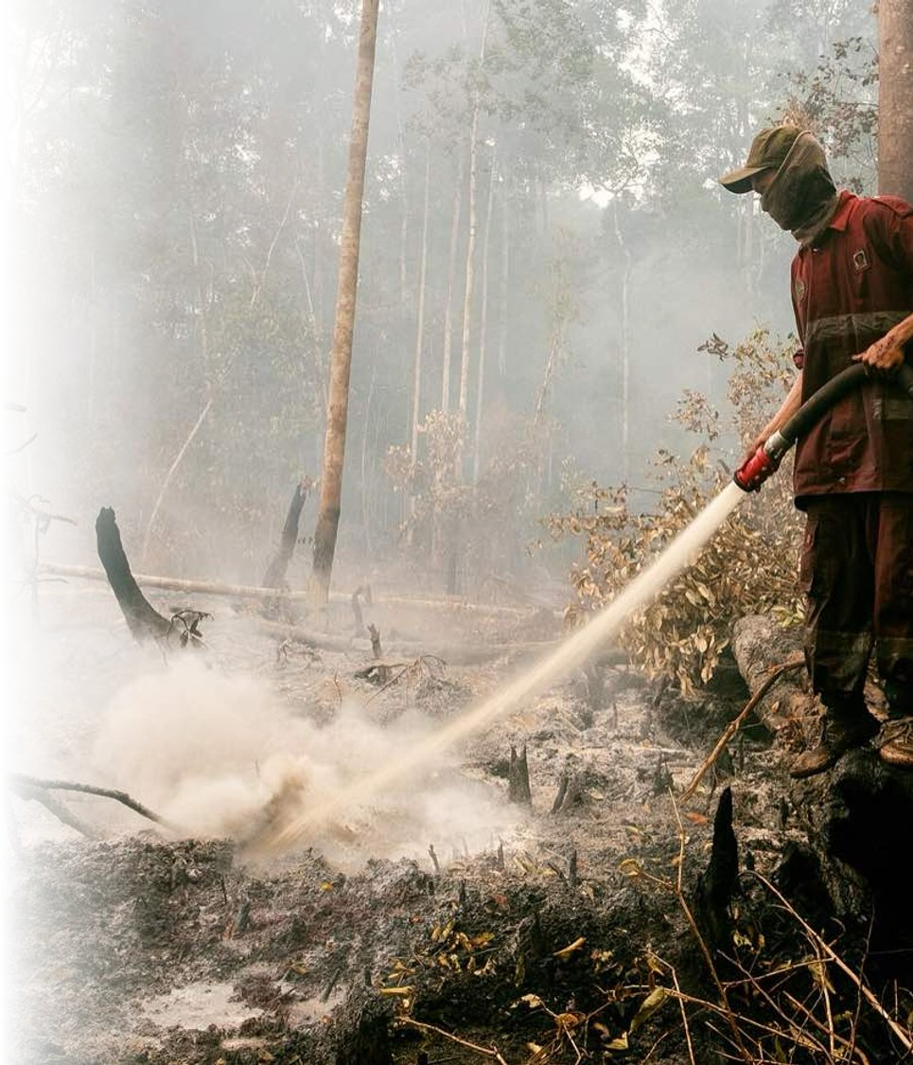



Laporan Kejadian Bencana Harian
Badan Nasional Penanggulangan Bencana
PERIODE 31 Okt 2026, 07.00 – 1 Nov 2026, 07.00 WIB
DISAMPAIKAN OLEH
Letnan Jenderal TNI Kristomei Sianturi, S.Sos., M.Si., M.Si. (Han)
Kepala Badan Nasional Penanggulangan Bencana
Minggu, 1 November 2026
Foto: DenY Krisbiyantoro, CC BY-SA 4.0

Slide 2








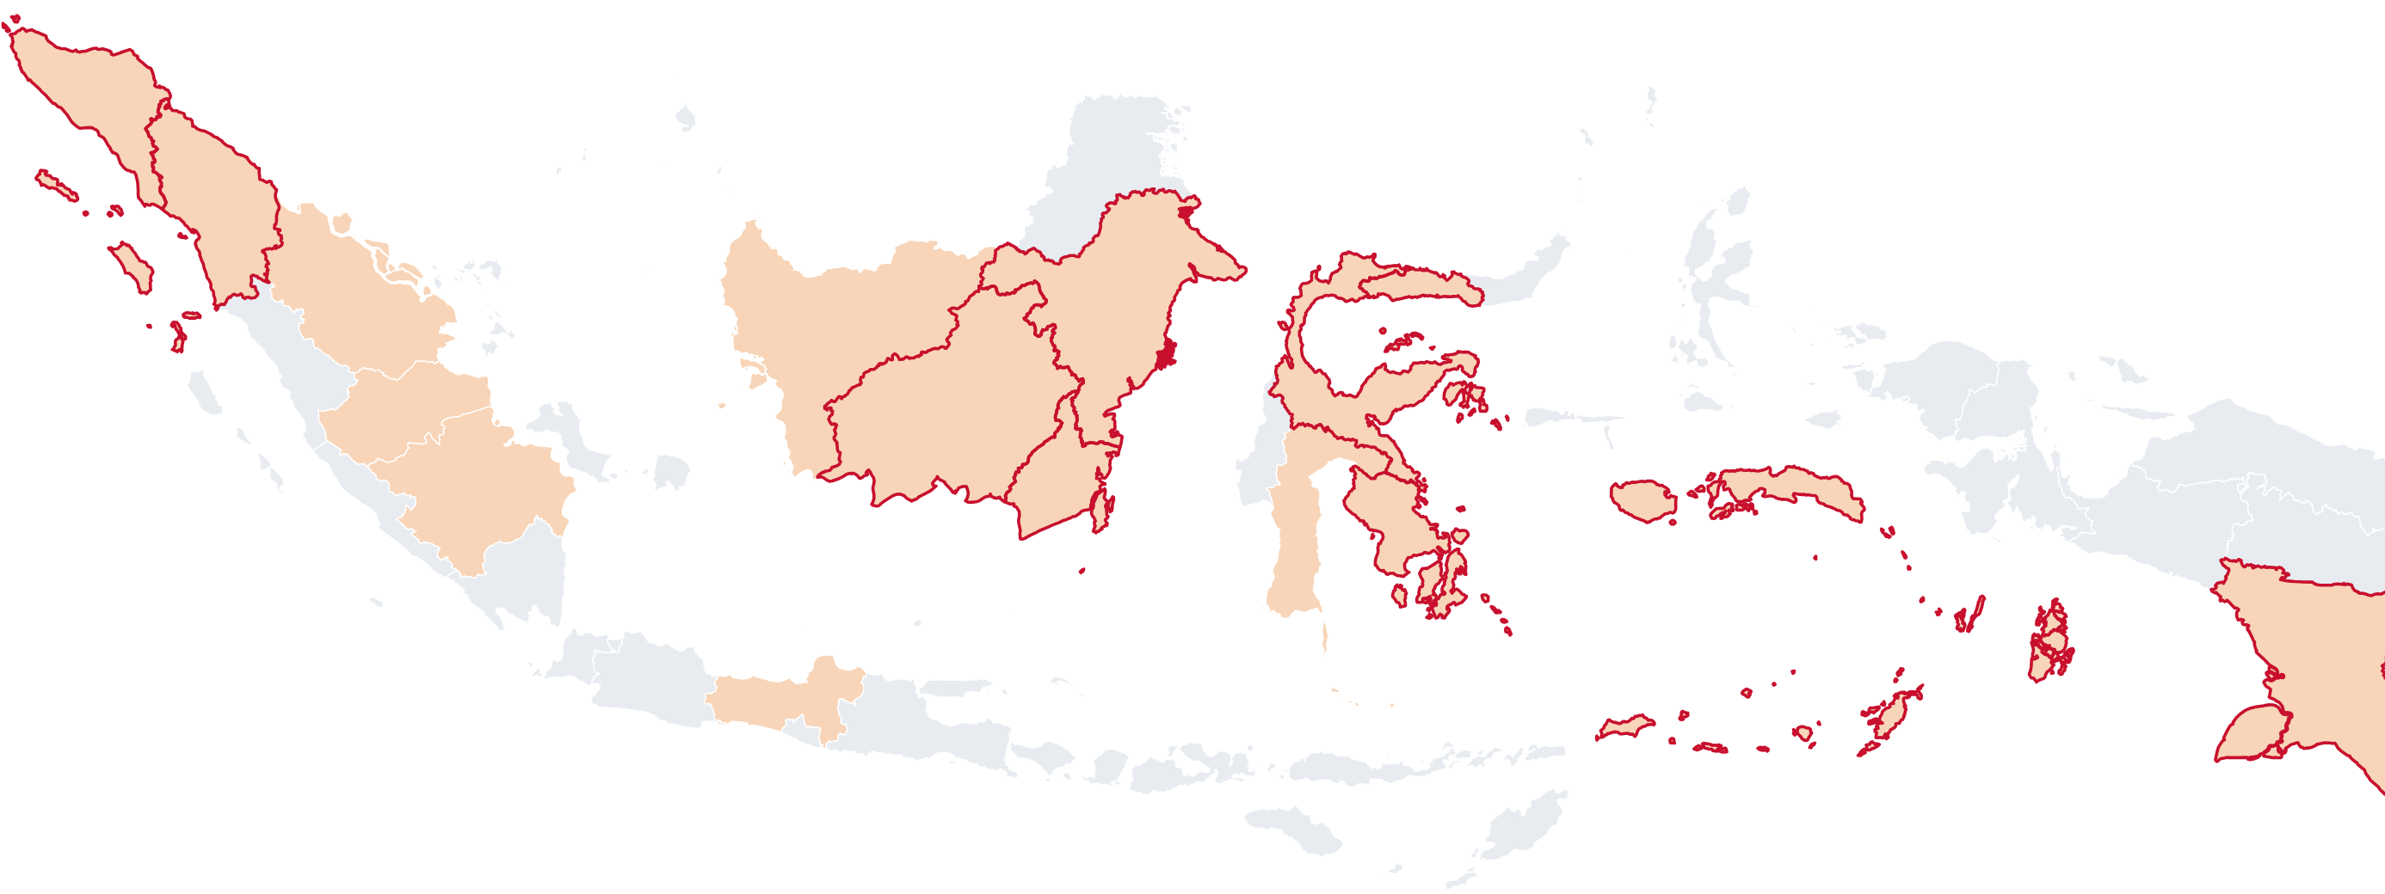












Laporan 31 Oktober–1 November 2026: 24 kejadian menonjol di 16 provinsi, terdiri atas 13 karhutla, 4 kekeringan, dan 7 bencana lainnya
KEJADIAN BENCANA
PERLU PERHATIAN
35
24
13
4
7
11
laporan kejadian
kejadian menonjol
karhutla
kekeringan
bencana lainnya
kejadian perlu perhatian
!
STATUS PENANGANAN
3
Aceh
!
17%
83%
4
!
4 / 24
20 / 24
Sum. Utara
!
1
Gorontalo
1
Riau
1
Kal. Timur
Kal. Barat
1
!
selesai
dalam penanganan
!
1
Sul. Tengah
Jambi
1
1
Kal. Tengah
BENCANA DALAM PENANGANAN (20)
!
!
Sum. Selatan
1
1
!
1
Maluku
!
Kalimantan Tengah
sisa
± 609
ha
Kal. Selatan
1
1
Sul. Tenggara
!
Papua Selatan
sisa
± 577
ha
!
Sulawesi Tengah
sisa
± 405
ha
Sul. Selatan
!
!
Sulawesi Tenggara
sisa
± 256
ha
4
Jateng
Papua Selatan
1
!
Kalimantan Timur
sisa
± 162
ha
!
Kalimantan Selatan
sisa
± 158
ha
!
Gorontalo
sisa
± 124
ha
!
Karhutla lainnya, 4 provinsi
sisa
± 155
ha
Kekeringan, 4 kab/kota di 1 provinsi
37.404
KK
!
Banjir, 4 kab/kota di 2 provinsi
5.770
KK
karhutla
kekeringan
banjir
angin kencang
tanah longsor
perlu perhatian
Sumatera Utara, Simalungun
penanganan
!
YANG AKAN DILAKUKAN BNPB
Pemadaman prioritas
Keselamatan warga
Air bersih
• Kal. Tengah ±609 ha dan Papua Selatan ±577 ha belum padam
• Patroli, pendinginan: Sulteng, Sultra, Kaltim
• Masker dan layanan ISPA: Pekanbaru
• Pengungsi: banjir Sum. Utara ±694, angin Aceh ±175 jiwa
• Tersalur 85.000 liter, 16 tangki untuk ±37.404 KK
• Percepat pendataan dan distribusi: Pekalongan
Badan Nasional Penanggulangan Bencana | Copyright 2026
2

Slide 3














Kejadian baru: 3 dari 24 kejadian menonjol (1 banjir, 1 tanah longsor, dan 1 karhutla); 3 gunung api berstatus Siaga
Karhutla
1
Gunung api
3
LOKASI
TERBAKAR 1 JAN–31 OKT
FIRESPOT DAN SISA 31 OKT
Status PVMBG Minggu, 01 November 2026, 06.00 WIB
Sulawesi Selatan, Luwu
± 651
ha
Api sudah padam
0
3
24
42
Awas (IV)
Siaga (III)
Waspada (II)
Normal (I)
Bencana lainnya
2
Gn. Anak Krakatau
Siaga Level III
5 km radius bahaya
Banjir
Aliran lava
Lontaran batu pijar
Hujan abu
Erupsi sekunder
1 kejadian
Sumatera Utara, Kota Binjai
Banjir sudah surut
Sektor BL, Tg
1 km dari pulau baru (BL, Tg)
Larangan wisata dan pendakian
±16
6
±1.006
Abaikan isu tsunami
Ikuti arahan BPBD
jiwa mengungsi
rumah rusak
KK terdampak
Tanah longsor
Gn. Merapi
Siaga Level III
1 kejadian
Sumatera Utara, Simalungun
Dalam penanganan
3 km radius bahaya
7 km sektor terjauh
Awan panas
Guguran lava
Lontaran material
Lahar
Sektor S-BD, Tg
Sungai Boyong, Bedog, Krasak, Bebeng, Woro, Gendol
Gn. Semeru
Siaga Level III
5 km radius bahaya
13 km sektor terjauh
Awan panas
Guguran lava
Lontaran batu pijar
Lahar
Sektor Tg
Besuk Kobokan, Bang, Kembar, Sat
KETERANGAN
selesai
dalam penanganan
Pengkinian kejadian sebelumnya: halaman 4
KETERANGAN
ancaman
kawasan dihindari
imbauan
Badan Nasional Penanggulangan Bencana | Copyright 2026
3
Notes:
Teks lengkap PVMBG, Minggu, 01 November 2026 pukul 06.00 WIB.
Awas 0, Siaga 3, Waspada 24, Normal 42.
Gn. Anak Krakatau (Siaga)
Visual:
- Gunung api terlihat jelas hingga tertutup Kabut 0-III. Teramati asap kawah utama berwarna putih dan kelabu dengan intensitas sedang hingga tebal tinggi sekitar 50-500 meter dari puncak. Cuaca cerah hingga berawan, angin lemah hingga kencang ke arah utara dan barat laut.
- Cuaca cerah hingga berawan, angin lemah hingga kencang ke arah utara dan barat laut. Suhu udara sekitar 26.7-34.3°C. Kelembaban 57-84%.
Kegempaan:
- 15 kali gempa Letusan/Erupsi dengan amplitudo 48-61 mm, dan lama gempa 70-7904 detik.
- 14 kali gempa Hembusan dengan amplitudo 19-52 mm, dan lama gempa 25-489 detik.
- 1 kali gempa Low Frequency dengan amplitudo 42 mm, dan lama gempa 10 detik.
- 9 kali gempa Hybrid/Fase Banyak dengan amplitudo 17-47 mm, S-P tidak teramati dan lama gempa 6-37 detik.
- 1 kali gempa Vulkanik Dangkal dengan amplitudo 24 mm, dan lama gempa 10 detik.
- 4 kali gempa Tremor Menerus dengan amplitudo 2-50 mm, dominan 30 mm.
Rekomendasi:
- Masyarakat di sekitar Gunung Api Anak Krakatau dan pengunjung/wisatawan/pendaki tidak diperbolehkan memasuki dan melakukan kegiatan di dalam wilayah radius 5 km dari pusat erupsi Anak Krakatau.
- Masyarakat di sekitar Gunung Api Anak Krakatau dan pengunjung/wisatawan tidak diperbolehkan memasuki dan melakukan kegiatan di dalam wilayah radius 1 km dari pulau baru di sektor barat laut dan tenggara Gunung Api Anak Krakatau.
- Meningkatkan kewaspadaan terhadap ancaman bahaya lontaran batu pijar, hujan abu lebat, aliran lava, dan potensi erupsi sekunder yang ditimbulkan oleh kontak panas lava, baik dengan air laut maupun air hujan dalam radius 5 km dari pusat erupsi Anak Krakatau.
- Masyarakat di wilayah pantai Provinsi Banten dan Lampung harap tenang dan jangan mempercayai isu-isu tentang erupsi Gunungapi Anak Krakatau yang akan menyebabkan tsunami, serta dapat melakukan kegiatan seperti biasa dengan senantiasa mengikuti arahan BPBD setempat.
- Untuk mengetahui informasi dapat menghubungi Pusat Vulkanologi dan Mitigasi Bencana Geologi, Badan Geologi (022) 7272606 di Bandung (Provinsi Jawa Barat) atau Pos Pengamatan Gunungapi Krakatau (0254) 651449 atau 085846324506 di Pasauran (Provinsi Banten).
Gn. Merapi (Siaga)
Visual:
- Gunung api tertutup Kabut 0-II hingga tertutup Kabut 0-III. Asap kawah nihil. Cuaca berawan hingga mendung, angin lemah ke arah barat.
- Teramati 1 kali guguran lava ke arah Kali Krasak dengan jarak luncur maksimum 1700 meter.
- Cuaca berawan hingga mendung, angin lemah ke arah barat. Suhu udara sekitar 17.3-24.7°C. Kelembaban 76.9-100%. Tekanan udara 875.5-922.8 mmHg.
Kegempaan:
- 44 kali gempa Guguran dengan amplitudo 21 mm dan lama gempa 45.2-201.07 detik.
- 3 kali gempa Hembusan dengan amplitudo 13-31 mm, dan lama gempa 49.47-65.42 detik.
- 5 kali Tremor Non-Harmonik dengan amplitudo 17-45 mm, dan lama gempa 47.42-87.52 detik.
- 55 kali gempa Hybrid/Fase Banyak dengan amplitudo 2-28 mm, S-P 0.2-0.9 detik dan lama gempa 13.02-59.92 detik.
- 2 kali gempa Vulkanik Dangkal dengan amplitudo 11-13 mm, dan lama gempa 10.78-14.81 detik.
- 2 kali gempa Tektonik Jauh dengan amplitudo 2-18 mm, S-P tidak teramati dan lama gempa 47.35-78.44 detik.
Rekomendasi:
- Potensi bahaya saat ini berupa guguran lava dan awan panas pada sektor selatan-barat daya meliputi Sungai Boyong sejauh maksimal 5 km, Sungai Bedog, Krasak, Bebeng sejauh maksimal 7 km. Pada sektor tenggara meliputi Sungai Woro sejauh maksimal 3 km dan Sungai Gendol 5 km. Sedangkan lontaran material vulkanik bila terjadi letusan eksplosif dapat menjangkau radius 3 km dari puncak.
- Data pemantauan menunjukkan suplai magma masih berlangsung yang dapat memicu terjadinya awan panas guguran di dalam daerah potensi bahaya.
- Masyarakat agar tidak melakukan kegiatan apapun di daerah potensi bahaya.
- Masyarakat agar mewaspadai bahaya lahar dan awan panas guguran [ APG ] terutama saat terjadi hujan di seputar Gunung Merapi.
- Jika terjadi perubahan aktivitas yang signifikan, maka tingkat aktivitas Gunung Merapi akan segera ditinjau kembali.
Gn. Semeru (Siaga)
Visual:
- Gunung api tertutup Kabut 0-III. Asap kawah tidak teramati. Cuaca berawan hingga hujan, angin lemah ke arah utara, tenggara, barat dan barat laut.
- Cuaca berawan hingga hujan, angin lemah ke arah utara, tenggara, barat dan barat laut. Suhu udara sekitar 20-26°C. Intensitas curah hujan 31 mm per hari.
Kegempaan:
- 82 kali gempa Letusan/Erupsi dengan amplitudo 10-118 mm, dan lama gempa 57-194 detik.
- 1 kali gempa Awan Panas Guguran dengan amplitudo 24 mm dan lama gempa 370 detik.
- 13 kali gempa Guguran dengan amplitudo 2-45 mm dan lama gempa 34-155 detik.
- 16 kali gempa Hembusan dengan amplitudo 2-8 mm, dan lama gempa 35-82 detik.
- 4 kali gempa Tektonik Jauh dengan amplitudo 7-29 mm, S-P 15-62 detik dan lama gempa 35-107 detik.
- 1 kali gempa Getaran Banjir dengan amplitudo 10 mm, dan lama gempa 517 detik.
Rekomendasi:
- Tidak melakukan aktivitas apapun di sektor tenggara di sepanjang Besuk Kobokan, sejauh 13 km dari puncak (pusat erupsi). Di luar jarak tersebut, masyarakat tidak melakukan aktivitas pada jarak 500 meter dari tepi sungai (sempadan sungai) di sepanjang Besuk Kobokan karena berpotensi terlanda perluasan awan panas dan aliran lahar hingga jarak 17 km dari puncak.
- Tidak beraktivitas dalam radius 5 Km dari kawah/puncak Gunung Api Semeru karena rawan terhadap bahaya lontaran batu (pijar).
- Mewaspadai potensi awan panas, guguran lava, dan lahar di sepanjang aliran sungai/lembah yang berhulu di puncak Gunung Api Semeru, terutama sepanjang Besuk Kobokan, Besuk Bang, Besuk Kembar, dan Besuk Sat serta potensi lahar pada sungai-sungai kecil yang merupakan anak sungai dari Besuk Kobokan.

Slide 4






Pengkinian kejadian sebelumnya: 12 karhutla, 4 kekeringan, dan 5 bencana lainnya
Karhutla
12
Kekeringan
4
LOKASI
TERBAKAR 1 JAN–31 OKT
FIRESPOT DAN SISA 31 OKT
Jawa Tengah
4 kejadian
Kalimantan Tengah
Laporan pertama 17 Jan
± 691.267
ha
282
firespot
sisa
± 609
ha
LOKASI
TERDAMPAK
BANTUAN AIR
Papua Selatan
Laporan pertama 28 Okt
± 299.969
ha
TOTAL
37.404
KK
74.467
jiwa
85.000
liter
16
tangki
263
firespot
sisa
± 577
ha
Pekalongan
Sulawesi Tengah
Laporan pertama 11 Okt
± 46.611
ha
11.282
KK
36.384
jiwa
dalam proses pendataan
289
firespot
sisa
± 405
ha
Sragen
5.500
KK
18.495
jiwa
20.000
liter
4
tangki
Sulawesi Tenggara
Dari data satelit
± 30.283
ha
205
firespot
sisa
± 256
ha
Klaten
5.775
KK
19.588
jiwa
60.000
liter
12
tangki
Kalimantan Timur
Laporan pertama 3 Sep
± 128.379
ha
102
firespot
sisa
± 162
ha
Pemalang
14.847
KK
–
jiwa
5.000
liter
Kalimantan Selatan
Laporan pertama 15 Sep
± 105.821
ha
70
firespot
sisa
± 158
ha
Gorontalo
Dari data satelit
± 10.320
ha
97
firespot
sisa
± 124
ha
Bencana lainnya
5
Maluku
Laporan pertama 30 Okt
± 75.093
ha
102
firespot
sisa
± 110
ha
Banjir
Angin kencang
selesai
dalam penanganan
Sumatera Selatan
Laporan pertama 8 Mei
± 213.064
ha
Aceh, Aceh Selatan
Air sudah mulai surut
40
firespot
sisa
± 35
ha
±173 mengungsi
±60 rumah
±81 KK
Kalimantan Barat
Laporan pertama 26 Jun
± 326.456
ha
12
firespot
sisa
± 6
ha
Aceh, Kota Subulussalam
Air mulai surut
±2.245 rumah
±2.245 KK
Jambi
Laporan pertama 27 Agu
± 35.316
ha
14
firespot
sisa
± 4
ha
Sumatera Utara, Mandailing Natal
±287 KK
Sumatera Utara, Langkat
±694 mengungsi
±3.157 KK
Riau
Laporan pertama 21 Jan
± 26.968
ha
Aceh, Gayo Lues
±370 rumah terdampak
±373 KK
Air telah surut
Badan Nasional Penanggulangan Bencana | Copyright 2026
4

Slide 5

Terima kasih
Badan Nasional Penanggulangan Bencana
Laporan Kejadian Bencana Harian, 31 Oktober–1 November 2026
Foto: DenY Krisbiyantoro, CC BY-SA 4.0

